Slide 1
آفات خزن عملي
المحاضرة السابعة

Slide 2
بعض أمراض المخازن على الخضروات
الجلد المنزلق في البصل : لا تظهر أي أعراض للمرض على السطح الخارجي للأبصال و لكن عند الضغط على عنق البصلة تظهر عليها درجات مختلفة من ليونة الأنسجة و يعتمد هذا على شدة الإصابة بالمرض و عند عمل مقطع طولي في البصلة تظهر مناطق مشبعة بالماء على واحد أو اكثر من الأوراق الحرشفية و تظهر كأنها طهيت .
يمتد العفن طوليا" من القمة الى القاعدة و لا ينتقل من ورقة داخلية الى أخرى إلا بعد التعفن التام للورقة الأولى ثم تتعفن البصلة بأكملها و تصاب بفطريات التعفن الثانوية و عند الضغط بقوة على قواعد الأوراق ينزلق الجزء الوسطي للبصلة الى القمة لذلك يعرف المرض بالبصل المنزلق في المخازن . تتكاثر البكتريا بسرعة في الأبصال المصابة و إذا اختلطت مع أبصال مجروحة عندما يكون الجو دافئ يتعفن المحصول خلال عشرة (10) أيام .
المسبب : Pseudomonas alliicola : بكتريا سالبة لصبغة كرام متحركة لها سوط واحد أو عدة أسواط , الدرجة المثلى لنموها هي 30° م .
المقاومة :
الحصاد بعد النضج المناسب للمحصول و التجفيف السريع للمحصول بعد الحصاد .
عدم إزالة الأوراق من الرقبة إلا بعد جفافها تماما" .
خزن أو شحن المحصول في غرف مكيفة ذات رطوبة (60-70 %) و حرارة (3-4° م) .

Slide 4
العفن الأسود في البصل : تشاهد أجسام صغيرة سوداء بشكل خطوط طويلة على الحراشف الخارجية للبصلة و بينها أيضا", فتجف الحراشف و تصبح هشـــة سهلة الكسر , تحدث الإصابة من قاعدة البصلة أو من الجانب عن طريق الجروح .
المسبب : Aspergillus niger
المقاومة : ترك البصل ليجف تماما" و تندمل الجروح ثم ينقل الى مخازن نظيفة و جافة جيدة التهوية تحت درجة حرارة منخفضة تزيد قليلا"عن الصفر المئوي .

Slide 5
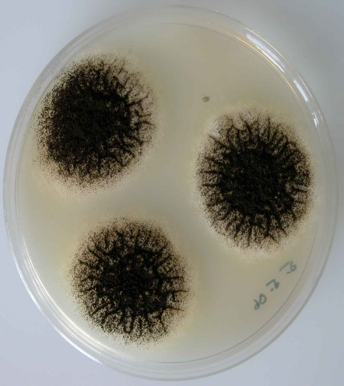
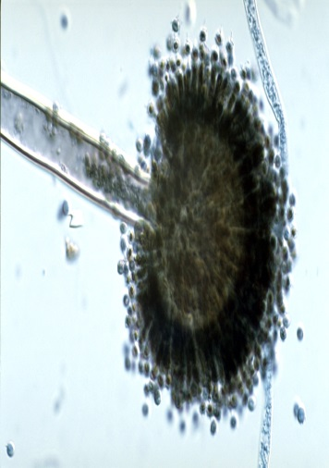
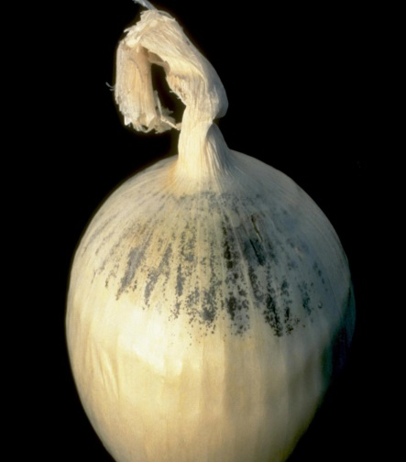
بصل مصاب بالعفن الأسود الفطر Aspergillus niger نمو الفطر Aspergillus niger

Slide 6
عفن الرقبة في البصل : يصيب الأبصال بعد الجمع إذ تحدث العدوى خلال أنسجة الرقبة بعد تقطيع قمة البصلة و تظهر أعراض المرض بعد ذلك بعدة أيام و تمتد الإصابة طوليا" الى الأسفل نحو قاعدة البصلة و تظهر الحراشف طرية و كأنها مسلوقة و هناك فاصل بين الأنسجة المصابة بحافة بنية واضحة عن السليمة , و ينمو على الأنسجة المصابة خيوط رمادية كثيفة .
المسبب : Botrytis allii
المقاومة :
عدم قلع المحصول إلا بعد نضجه تماما" .
فرز الأبصال المتعفنة و التي تظهر عليها أعراض التعفن و إعدامها .
التخزين في مخازن جيدة التهوية جافة و رطوبة لا تزيد عن 65 % .
زراعة الأبصال الملونة بدلا" من البيضاءإذا أمكن ذلك .

Slide 7
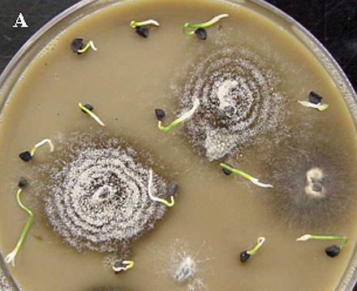
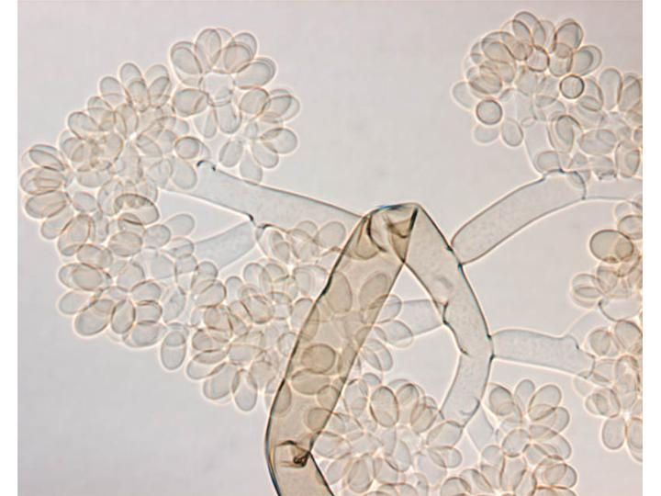
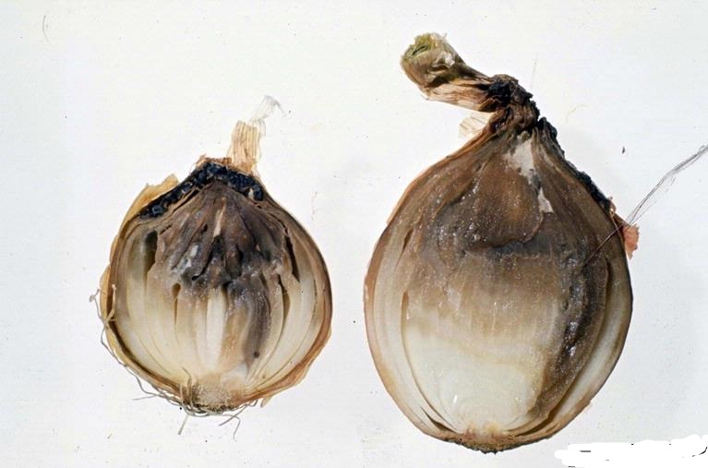
بصل مصاب بعفن الرقبة الفطر Botrytis allii نمو الفطر Botrytis allii على وسط PDA

Slide 8
التبقع الألترناري على الصليبيات : ينتشر على جميع محاصيل الخضر الصليبية في العراق منها اللهانة و القرنابيط و الشلغم و الفجل و يسبب تعفن للبذور و موت البادرات و تبقع للأوراق و تلون القرص الزهري في القرنابيط و يصبح بني و تكون الحافة الى الداخل و أحيانا" يغطي كل القرص و يكون النبات غير مرغوب في السوق و إذا تم التخزين في درجة حرارة عالية نوعا" ما تزداد الإصابة و إذا أريد الحصول على البذرة في نهاية الموسم تصبح ضامرة .
المسبب : Alternaria spp.
المقاومة :
إستخدام بذور مصدقة .
معاملة البذور بالماء الساخن على 50° م لمدة 30 دقيقة .
حرق بقايا نباتات العائلة الصليبية و الأدغال .

Slide 9
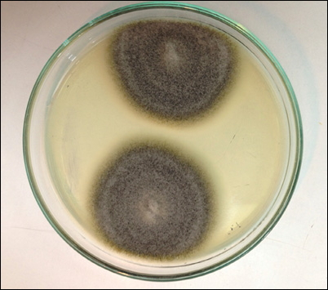
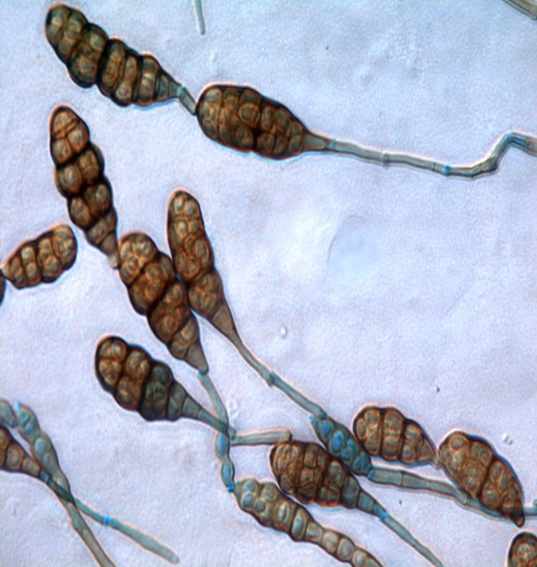
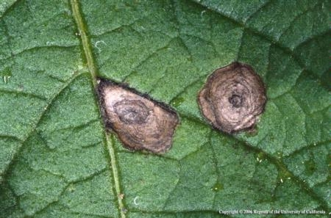
تبقع الترناري على الصليبيات الفطر Alternaria sp. نمو الفطر Alternaria sp. على وسط PDA

